Slide 1
1. 깃허부 끝장내기

Slide 2
애국가를 만들자!!
MAIN
1절: 동해물과 백두산이~
2절: 남산위에 저 소나무~
3절: 가을 하늘 공활한데~
4절: 이 기상과 이 맘으로~

Slide 3




애국가를 만들자!!
MAIN
1절: 동해물과 백두산이~
2절: 남산위에 저 소나무~
제임스
윰
4절: 이 기상과 이 맘으로~
3절: 가을 하늘 공활한데~
아담
찰스

Slide 4

애국가를 만들자!!
MAIN
PR & Merge
1절: 동해물과 백두산이~
2절: 남산위에 저 소나무~
제임스
윰
음 버그가 없네요! 머지 시킵시다!
4절: 이 기상과 이 맘으로~
3절: 가을 하늘 공활한데~
아담
찰스

Slide 5
애국가를 만들자!!
MAIN
PR & Merge
2절: 남산위에 저 소나무~
제임스
윰
음 버그가 없네요! 머지 시킵시다!
4절: 이 기상과 이 맘으로~
3절: 가을 하늘 공활한데~
아담
찰스
1절: 동해물과 백두산이~

Slide 6
애국가를 만들자!!
MAIN
이제 다 만들었당!!
제임스
윰
아담
찰스
1절: 동해물과 백두산이~
2절: 남산위에 저 소나무~
3절: 가을 하늘 공활한데~
4절: 이 기상과 이 맘으로~

Slide 7
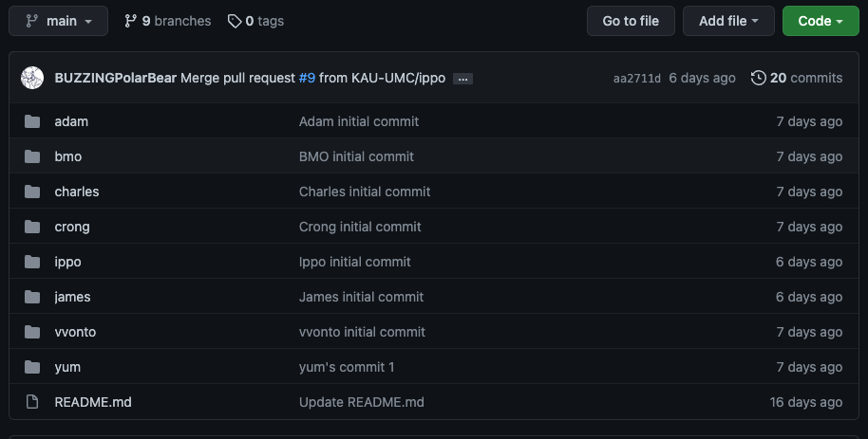
MAIN
제임스
윰
아담
찰스
1절: 동해물과 백두산이~
2절: 남산위에 저 소나무~
3절: 가을 하늘 공활한데~
4절: 이 기상과 이 맘으로~

Slide 8
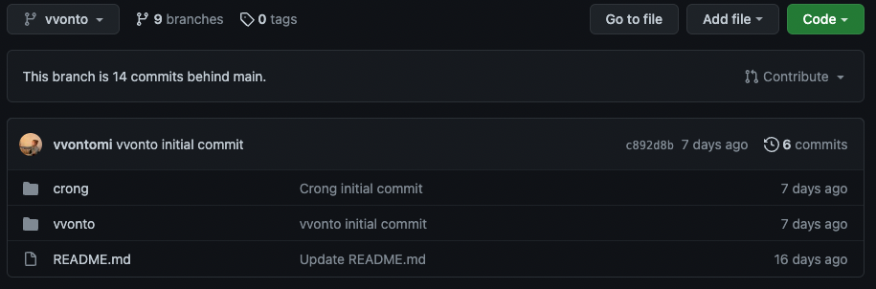
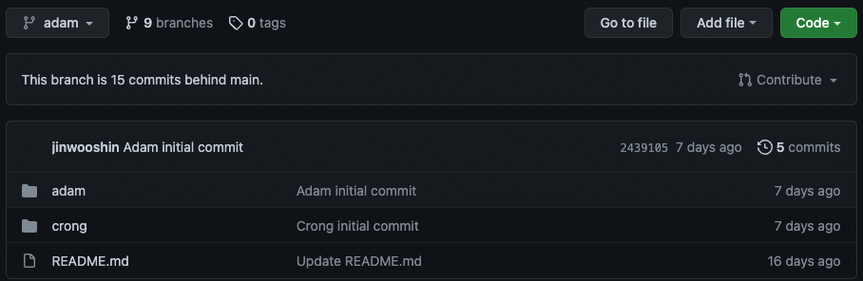
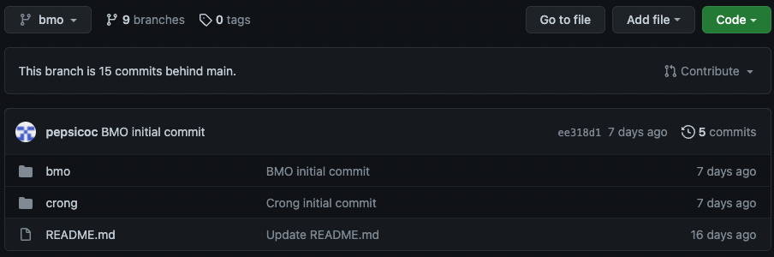
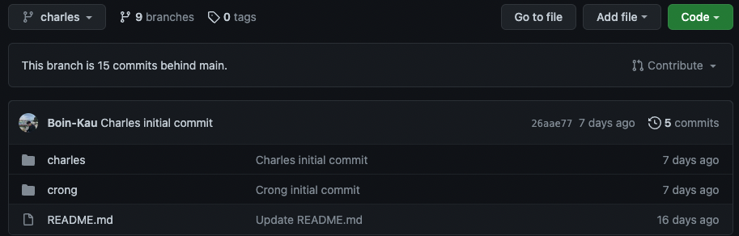
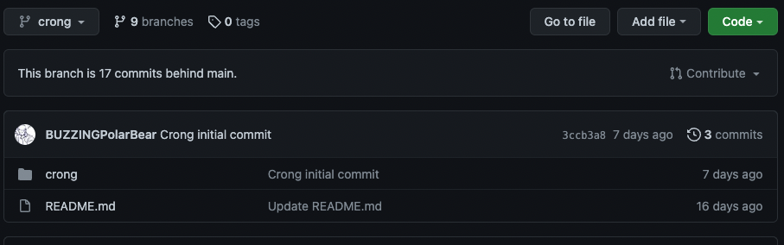

Slide 9
MAIN
모든 작업물이 병합된(==merge 된) MAIN 브렌치로 옮겨가서, 작업물을 PULL(동기화)하고,
다시 Branch를 생성하여 MAIN을 키우자!
제임스
윰
아담
찰스
1절: 동해물과 백두산이~
2절: 남산위에 저 소나무~
3절: 가을 하늘 공활한데~
4절: 이 기상과 이 맘으로~

Slide 10
2. 리눅스 명령어 알것만 알기

Slide 11
